Slide 1
Linux Programming
2. Rpi_GPIO_DHT11_PyQt
2학년 공통 선택 과정
heartcom/Linux-Program

Slide 2
목 차
Rpi GPIO Control
DHT11 온/습도 읽기
PyQt 기초 실습

Slide 3
Raspberry pi 5 → Fan control
# config.txt 문서 열기
sudo nano /boot/firmware/config.txt
# 변경할 FAN 동작 온도&속도 정보 입력
dtoverlay=pwm-fan
dtparam=fan_temp0=20000,fan_temp0_hyst=5000,fan_temp0_speed=80 dtparam=fan_temp1=40000,fan_temp1_hyst=3000,fan_temp1_speed=150 dtparam=fan_temp2=35000,fan_temp2_hyst=4000,fan_temp2_speed=200 dtparam=fan_temp3=50000,fan_temp3_hyst=5000,fan_temp3_speed=255

Slide 4
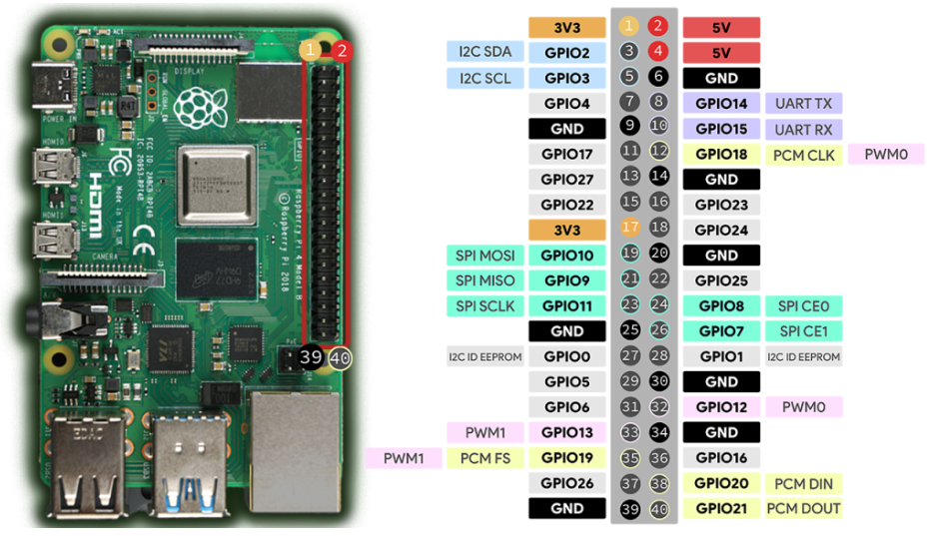
Rpi GPIO
Rpi
Raspberry Pi: Read Digital Inputs with Python (Buttons and Other Peripherals) | Random Nerd Tutorials

Slide 5

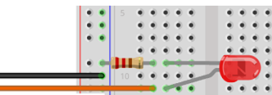
Rpi GPIO
LED 연결
GPIO 3

Slide 6
Rpi GPIO
led_1.py
pc vs code에서 ssh 연결
from gpiozero import LED
from gpiozero.pins.lgpio import LGPIOFactory
from signal import pause
led = LED(3, pin_factory=LGPIOFactory())
led.blink(on_time=0.5, off_time=0.5)
pause()
source .venv/bin/activate
python led_1.py
ModuleNotFoundError: No module named 'gpiozero'
sudo apt install -y python3-gpiozero python3-lgpio
python led_1.py
Rpi에 연결된 LED가 0.5초 간격으로 점멸함

Slide 7
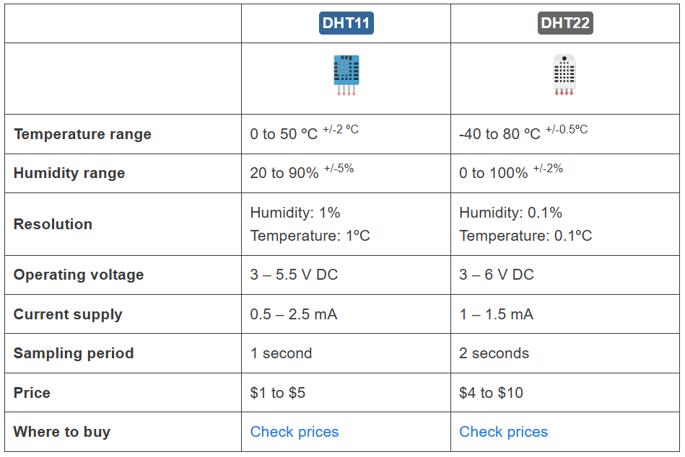
Rpi GPIO
DHT11
Raspberry Pi: DHT11/DHT22 Temperature and Humidity (Python) | Random Nerd Tutorials

Slide 8
Rpi GPIO
dht11_pi5.py
pc vs code에서 ssh 연결
import time
import board
import adafruit_dht
sensor = adafruit_dht.DHT11(board.D4)
while True:
try:
temperature_c = sensor.temperature
temperature_f = temperature_c * (9 / 5) + 32
humidity = sensor.humidity
print("Temp={0:0.1f}ºC, Humidity={1:0.1f}%".format(temperature_c, humidity))
except RuntimeError as error:
print(error.args[0])
time.sleep(2.0)
continue
except Exception as error:
sensor.exit()
raise error
time.sleep(3.0)

Slide 9
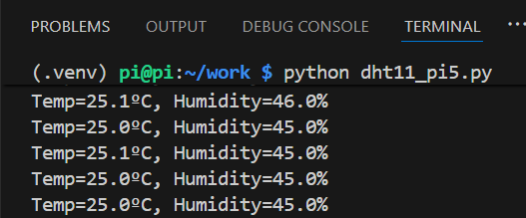
Rpi GPIO
dht11_pi5.py
pc vs code에서 ssh 연결
python dht11_pi5.py
ModuleNotFoundError: No module named 'adafruit_dht'
python -m pip install adafruit-blinka adafruit-circuitpython-dht

Slide 10
PyQt 설치
PC
Rpi

Slide 11
PyQt 설치
Windows
cmd 창을 관리자 권한으로 열자.
conda 가상 환경 만들기
conda create –n pyQtFlask python=3.11
3. pyqt5 설치
conda install -y -c conda-forge pyqt=5 qt=5
4. Designer 설치 위치
5. Designer 실행 : 아래 명령 cmd에서 실행 혹은 designer.exe 바탕화면 바로 가기 → 아이콘 클릭
C:\Users\heart\miniconda3\pkgs\qt-main-5.15.15-h9151539_4\Library\bin
%CONDA_PREFIX%\Library\bin\designer.exe

Slide 12
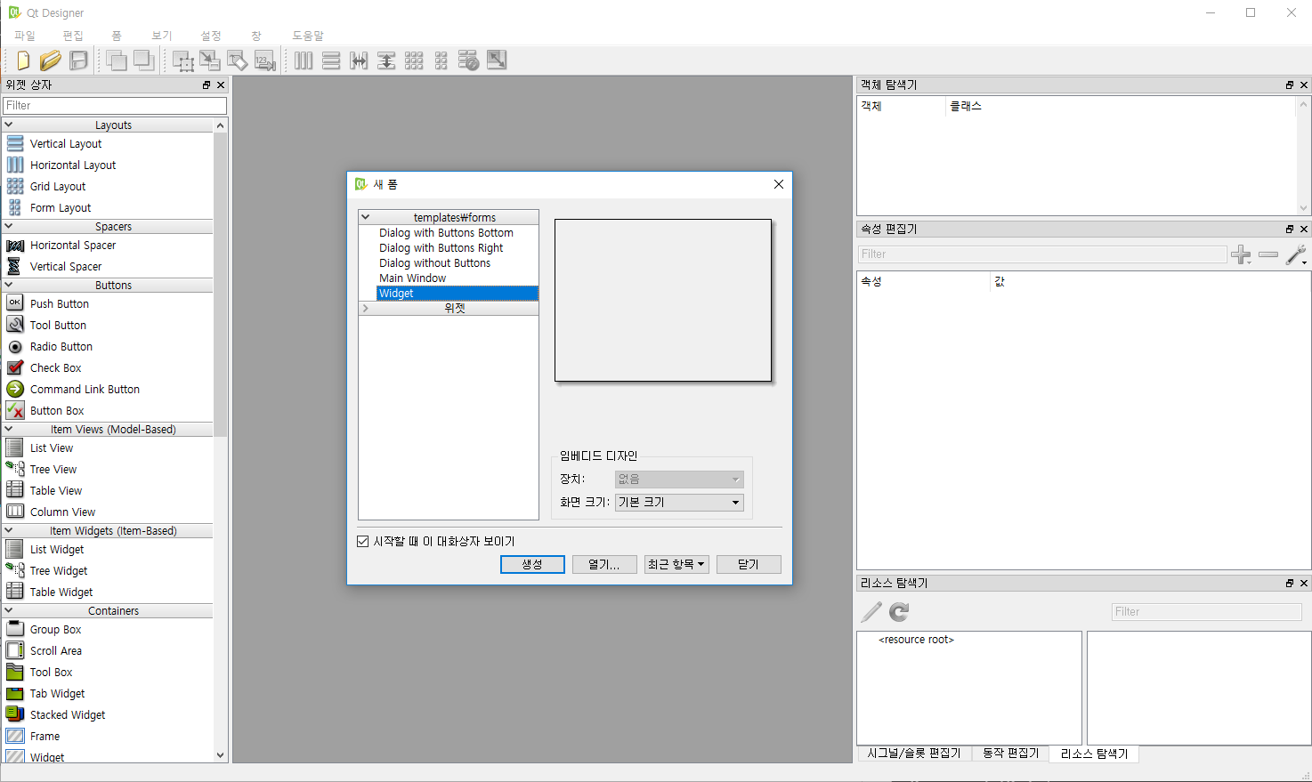
Designer
Qt Designer

Slide 13
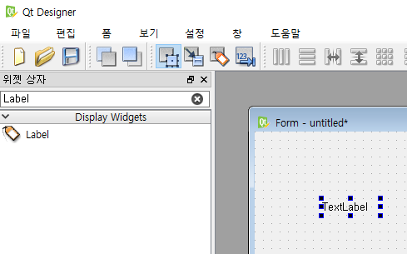
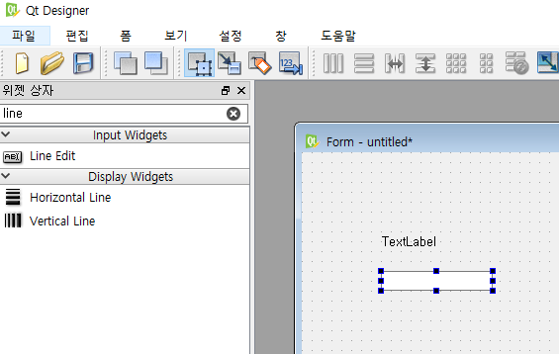
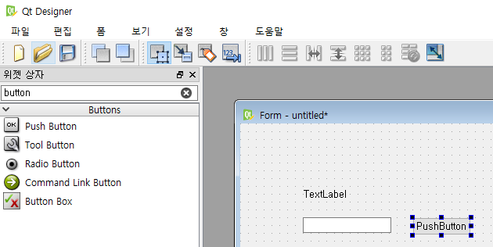
Designer
Label & Button
Label
Line Edit
Push Button

Slide 14
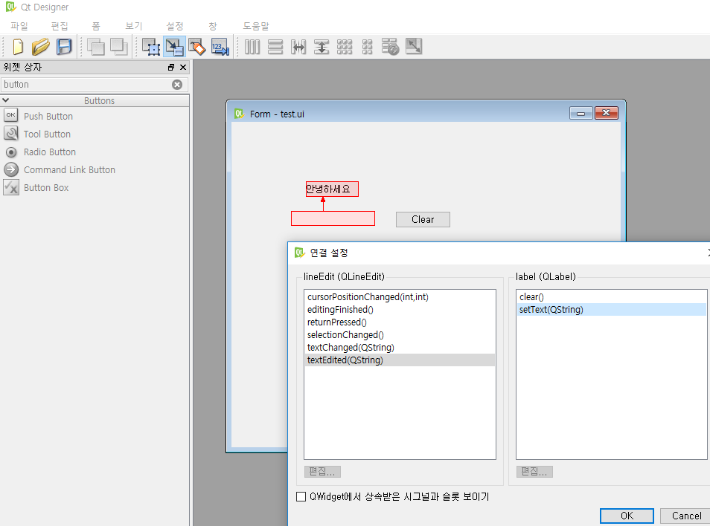
Designer
Label & Button

Slide 15
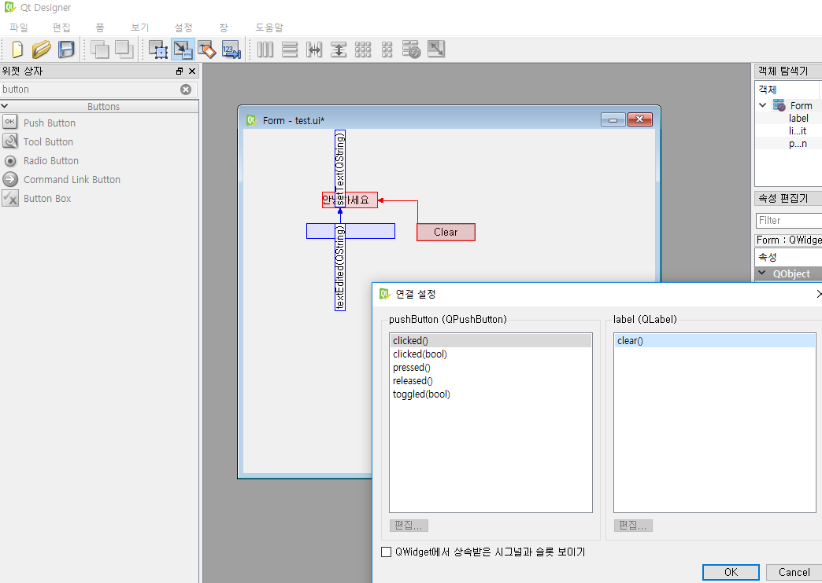
Designer
Label & Button
Ctrl+R 로 실행
저장(.ui)

Slide 16
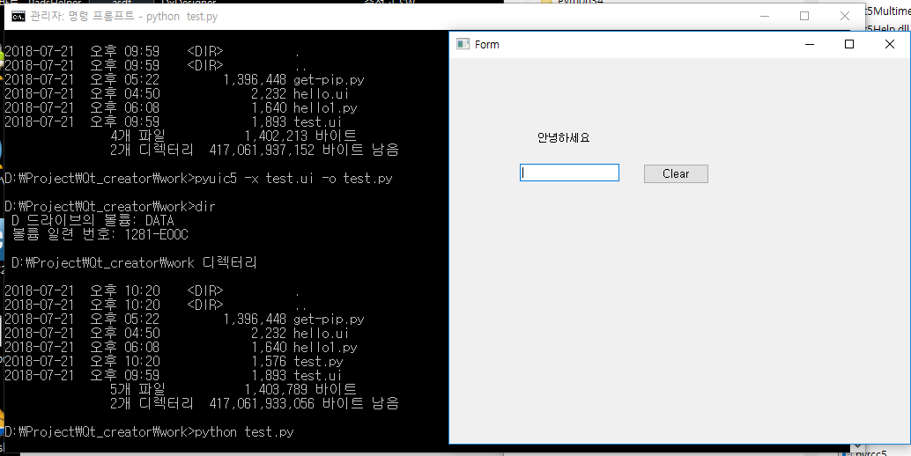
Designer
Label & Button
pyuic5 –x test.ui –o test.py
.ui를 .py 파일로 변경하여 실행하기

Slide 17
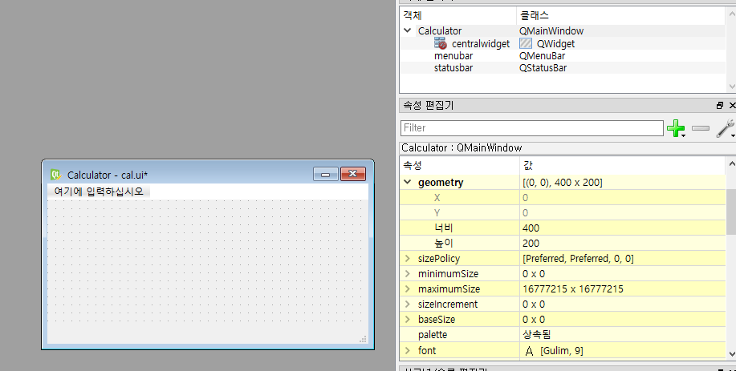
Designer
calculator → cal.ui
mainwindow 생성
geometry : 400 x 200

Slide 18
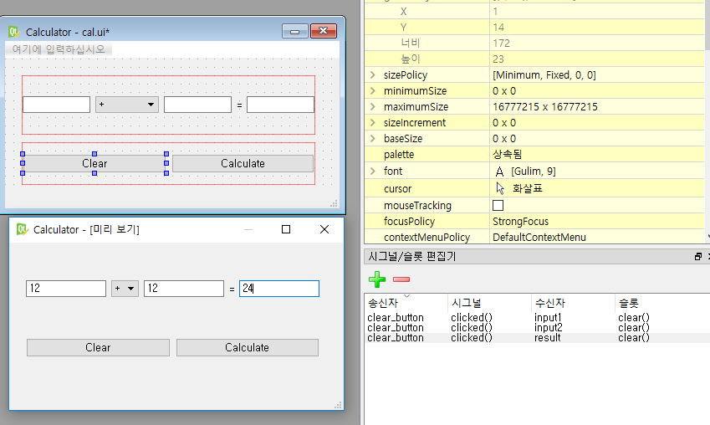
Designer
calculator → cal.ui
Line Edit
Combo Box
Label
Push button
Clear 버튼 기능 추가
pyuic5 -x cal_gui.ui -o cal_gui.py

Slide 19
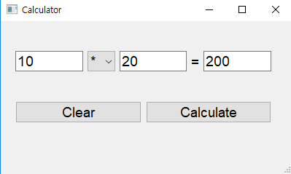
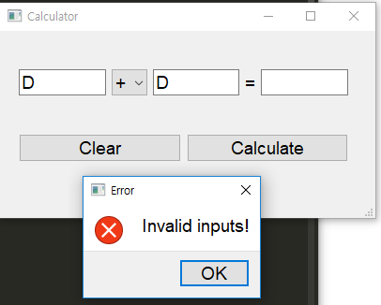
Designer
calculator → cal.ui
from cal_gui import *
def signals(self):
self.cal_button.clicked.connect(self.calc)
def calc(self):
a = self.input1.text()
b = self.input2.text()
operator = self.comboBox.currentText()
try:
c=eval(a + operator + b)
self.result.setText(str(c))
except:
Qtwidgets.QMessageBox.critical(MainWindow, 'Error', 'Invalid inputs!',
Qtwidgets.QMessageBox.Ok)
Ui_Calculator.signals = signals
Ui_Calculator.calc = calc
if __name__=="__main__":
import sys
app = QtWidgets.QApplication(sys.argv)
MainWindow = QtWidgets.QMainWindow()
ui = Ui_Calculator()
ui.setupUi(MainWindow)
ui.signals()
MainWindow.show()
sys.exit(app.exec_())

Slide 20
Raspberry pi

Slide 21
Rpi → venv
설치
1. 최신 패키지 목록으로 갱신
sudo apt update
2. venv 모듈/빌드도구/pip 등 기본 준비
sudo apt install -y python3-venv python3-pip python3-dev build-essential

Slide 22
Rpi → venv
주요 명령어
목적 | 명령어 | 예시 / 비고
가상환경 생성 | python3 -m venv <경로> | python3 -m venv .venv
특정 버전으로 생성 | python3.X -m venv <경로> | python3.11 -m venv .venv
활성화 | source <경로>/bin/activate | source .venv/bin/activate
비활성화 | deactivate
pip/빌드툴 업그레이드 | python -m pip install -U pip setuptools wheel | 항상 python -m pip ... 권장
패키지 설치 | python -m pip install <패키지> | python -m pip install requests
패키지 제거 | python -m pip uninstall <패키지> | python -m pip uninstall requests
설치 목록 보기 | python -m pip list
현재 파이썬 경로 확인 | which python | venv면 .../.venv/bin/python
pip 경로 확인 | which pip | venv면 .../.venv/bin/pip
venv 경로 확인 | echo $VIRTUAL_ENV | 활성화 시 venv 루트 표시
환경 삭제 | rm -rf <경로> | rm -rf .venv (폴더 삭제 = 제거)

Slide 23
pyQt 설치
venv 환경
1) OS 패키지 업데이트
sudo apt update && sudo apt full-upgrade -y
2) Qt Designer 설치
sudo apt install pyqt5-dev-tools
sudo apt install -y qttools5-dev-tools qtwayland5
3) 가상환경 생성/활성화
python3 -m venv .venv
source .venvs/bin/activate
python -m pip install --upgrade pip wheel
4) venv에 PyQt5 설치
pip install "PyQt5>=5.15"
5) 설치 버전 확인
pyuic5 --version

Slide 24
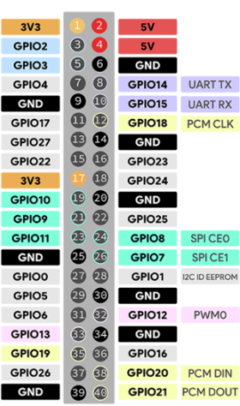
PyQt 실습
LED 제어
LED 연결
GPIO13
GPIO19
GPIO26

Slide 25
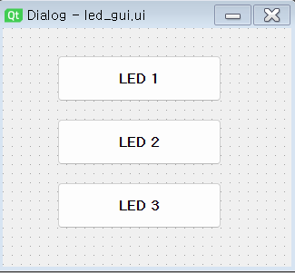
PyQt 실습
LED 제어 → designer → led_gui.ui
objectName
LED1_Button
LED2_Button
LED3_Button
LED_Control
led_gui.ui 로 저장
.ui → .py 변환
→ pyuic5 –x led_gui.ui –o led_gui.py

Slide 26
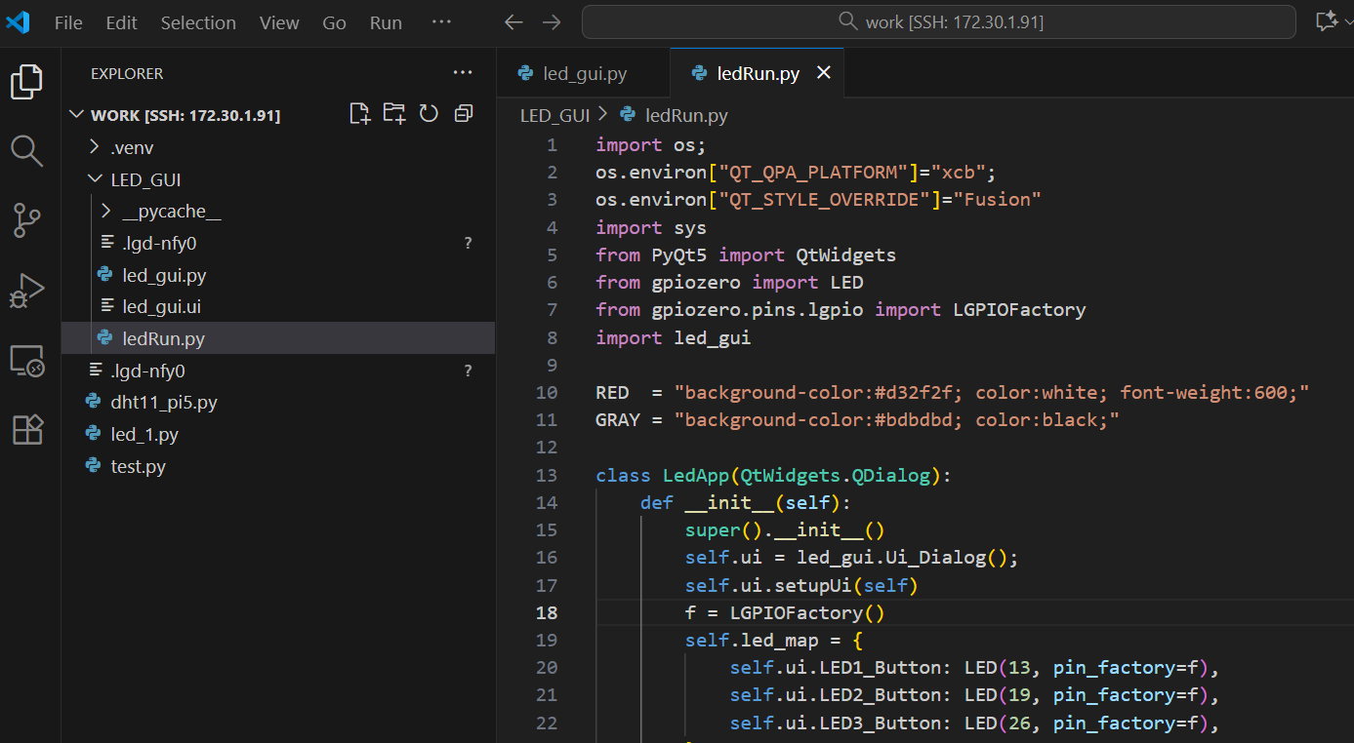
PyQt 실습
LED 제어 → vs code → ledRun.py

Slide 27
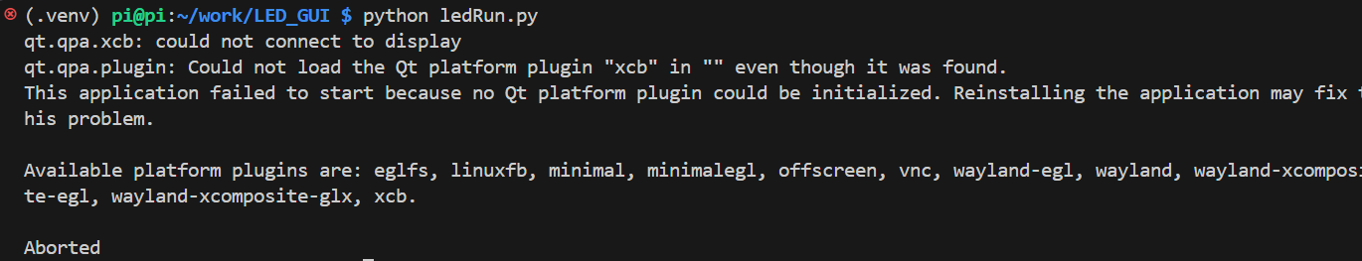
PyQt 실습
LED 제어 → vs code

Slide 28
PyQt 실습
raspberry pi 설치
sudo apt update
sudo apt install -y realvnc-vnc-server
sudo systemctl enable --now vncserver-x11-serviced
systemctl status vncserver-x11-serviced
active (running) 이면 OK.

Slide 29
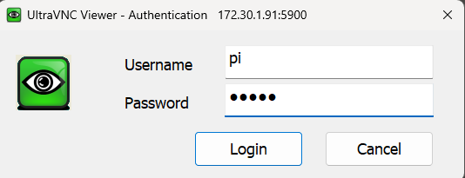
PyQt 실습
windows
Download VNC Viewer by RealVNC®
UltraVNC_1640_x64_Setup.exe
윈도우 환경에서 raspberry pi 윈도우 표시됨

Slide 30
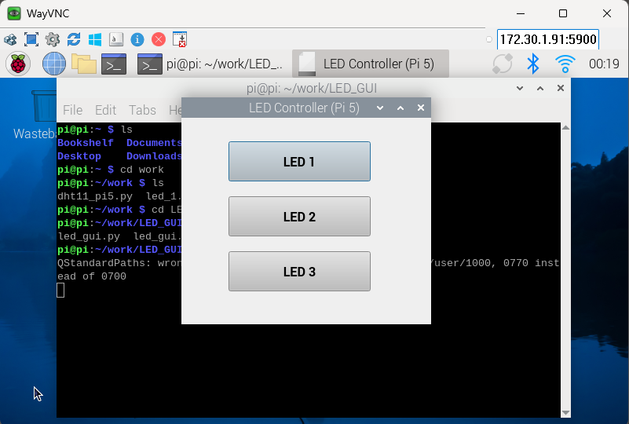
PyQt 실습
windows

Slide 31
END.

